Slide 1


SELECTION CONSOMMATEURS BIO 2019

Slide 2








Sommaire
Les marques participantes de l’édition 2018
Sélection Consommateurs Bio, c’est quoi?
Une certification d’excellence
Qui peut concourir?
Le déroulement du concours
Participer, c’est…
La visibilité des lauréats
Inscription

Slide 3
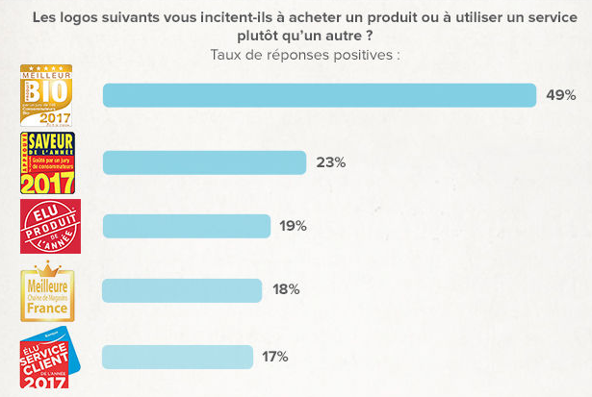

Sélection Consommateurs Bio, c’est quoi?
C’est la distinction de consommateurs réservée aux produits bio commercialisés en GMS (Grande et Moyenne Surface).
La distinction Sélection Consommateurs Bio est calquée sur le même modèle que notre distinction Meilleurs Produits Bio, qui est elle dédiée au le circuit spécialisé. Cette dernière, lancée en 2013, est très largement plébiscitée par les consommateurs.
Ce concours distingue les produits bio et les produits écologiques les mieux notés du circuit GMS, afin d’encourager l’excellence dans ce secteur et aiguiller les consommateurs dans leurs achats.
Elle permet d’identifier les produits d’excellence de la filière biologique en circuit GMS, les mettre en avant et stimuler leurs ventes et augmenter leur notoriété.
Enquête UFC QUE CHOISIR, décembre 2017

Slide 4




Une certification d’excellence
Un jury garanti indépendant de 100 testeurs par produit (1300 testeurs au total) pour assurer le caractère représentatif des résultats
Les produits testés en situation réelle par des consommateurs experts les ayant choisis (pas d’influence donc comme dans les laboratoires de tests ou les réunions consommateurs)
Une note minimale de 15/20 est nécessaire pour prétendre à être lauréat (contre 11/20 pour d’autres distinctions du milieu conventionnel), et si deux produits sont en concurrence directe, seul le mieux noté des deux sera récompensé
Seul 10% des produits d’un linéaire peuvent être distingués (Ex: un rayon chocolats de 40 produits, si 10 produits concourent, seul 4 produits sur les 10 pourront être distingués)
L’exploitation du logo est gratuite, ce qui assure la crédibilité et l’impartialité de la distinction: Biotopia ne touche aucune rémunération qu’un produit soit gagnant ou perdant
15/20

Slide 5





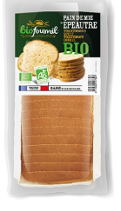











Qui peut concourir?
Circuit GMS
Pour participer il est nécessaire que les produits présentés ne soient vendus qu’en circuit GMS.
Cette distinction est uniquement destinée à des produits labellisés. Les labels retenus sont les suivants : AB (Agriculture Biologique), Austria Bio Garantie, BDIH, Bio Cohérence, Bio Equitable, Bio Europe, Bio Solidaire, Biodyn, Cosmebio, Demeter, Ecocert, Natrue, Nature & Progrès, Soil Association, USDA Organic, Ecolabel.
Produits labelisés
Marques indépendantes
Les marques indépendantes et les MDD peuvent désormais participer au concours.

Slide 6


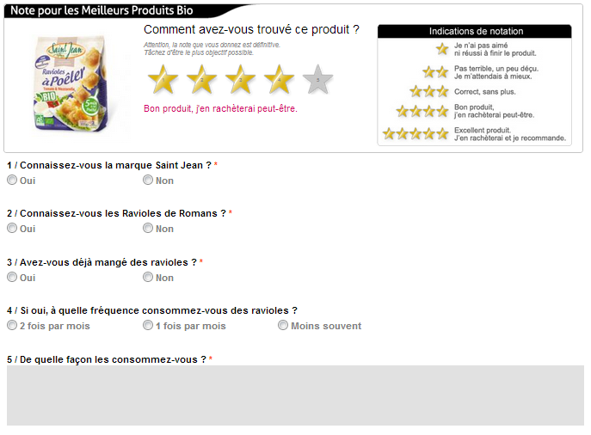
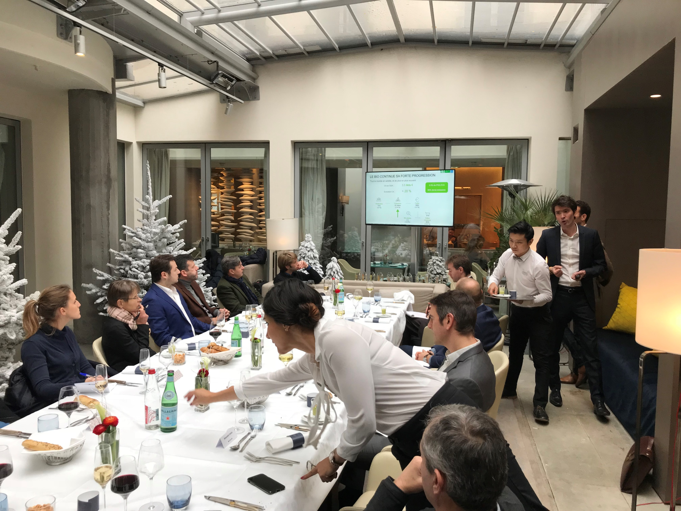
Le déroulement du concours
1
NOVEMBRE - MAI
2
JUIN
SEPTEMBRE
FIN OCTOBRE
DECEMBRE
ANNEE SUIVANTE
3
4
5
6
Sélection des testeurs
1300 consommateurs de bio sont en tout sélectionnés pour tester des produits qu’ils choisissent
Envoi des produits
Phase de test
Les consommateurs reçoivent les produits et les testent chez eux en situation réelle. Pas d’influence possible
Réception des résultats
Selon des critères de notation précis par catégorie (goût, praticité, odeur…)
Cérémonie de remise des trophées
La soirée de remise des Trophées de l’édition 2018 a accueilli la société de mesure et analyse des données Nielsen autour d’une discussion sur le bio en GMS et d’un repas bio, au sein de l’hôtel George V.
Utilisation de la distinction
Exploitation gratuite du logo pendant 1 an (du 1e janvier au 31 décembre)

Slide 7
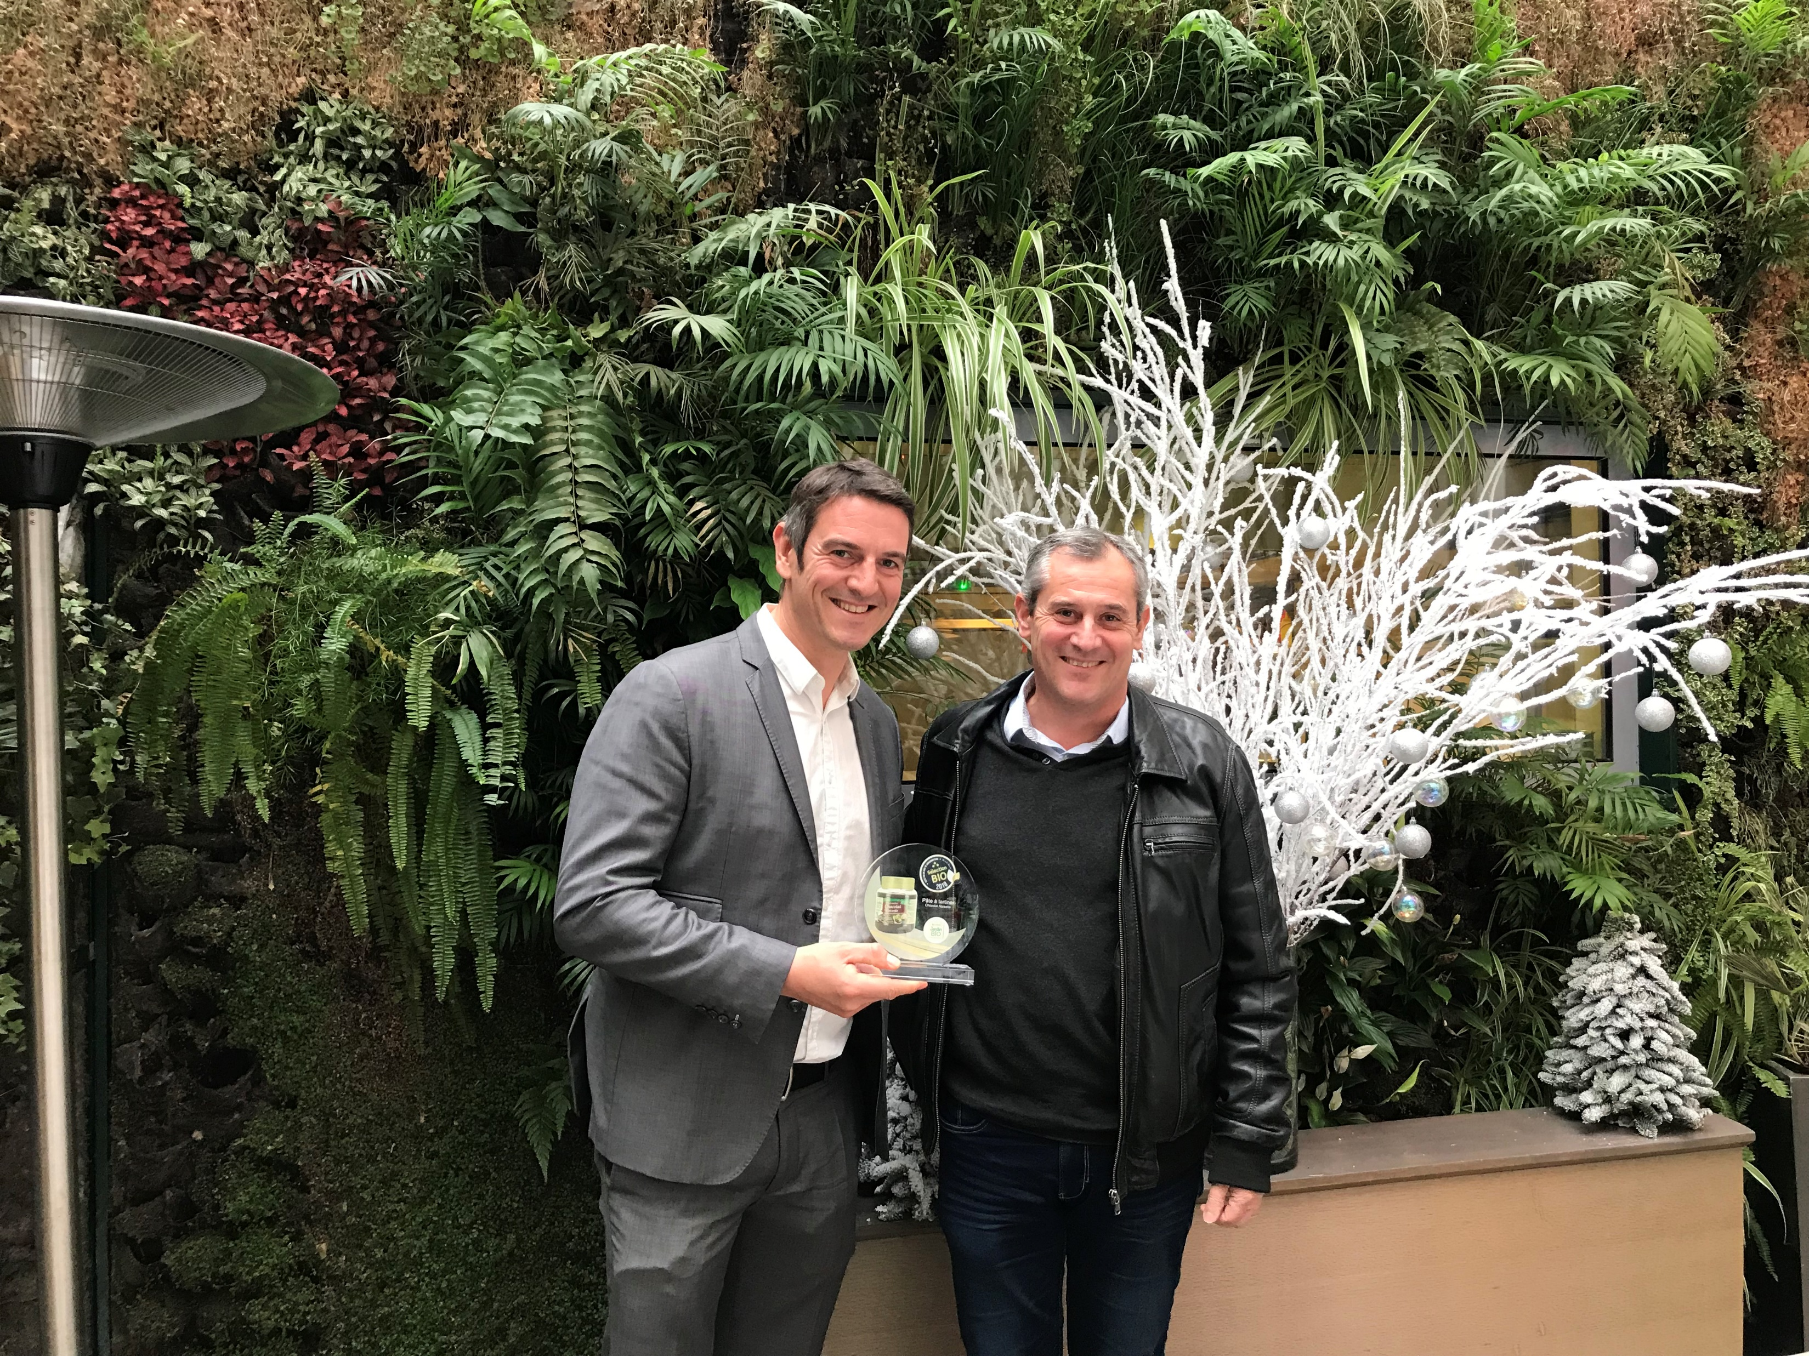
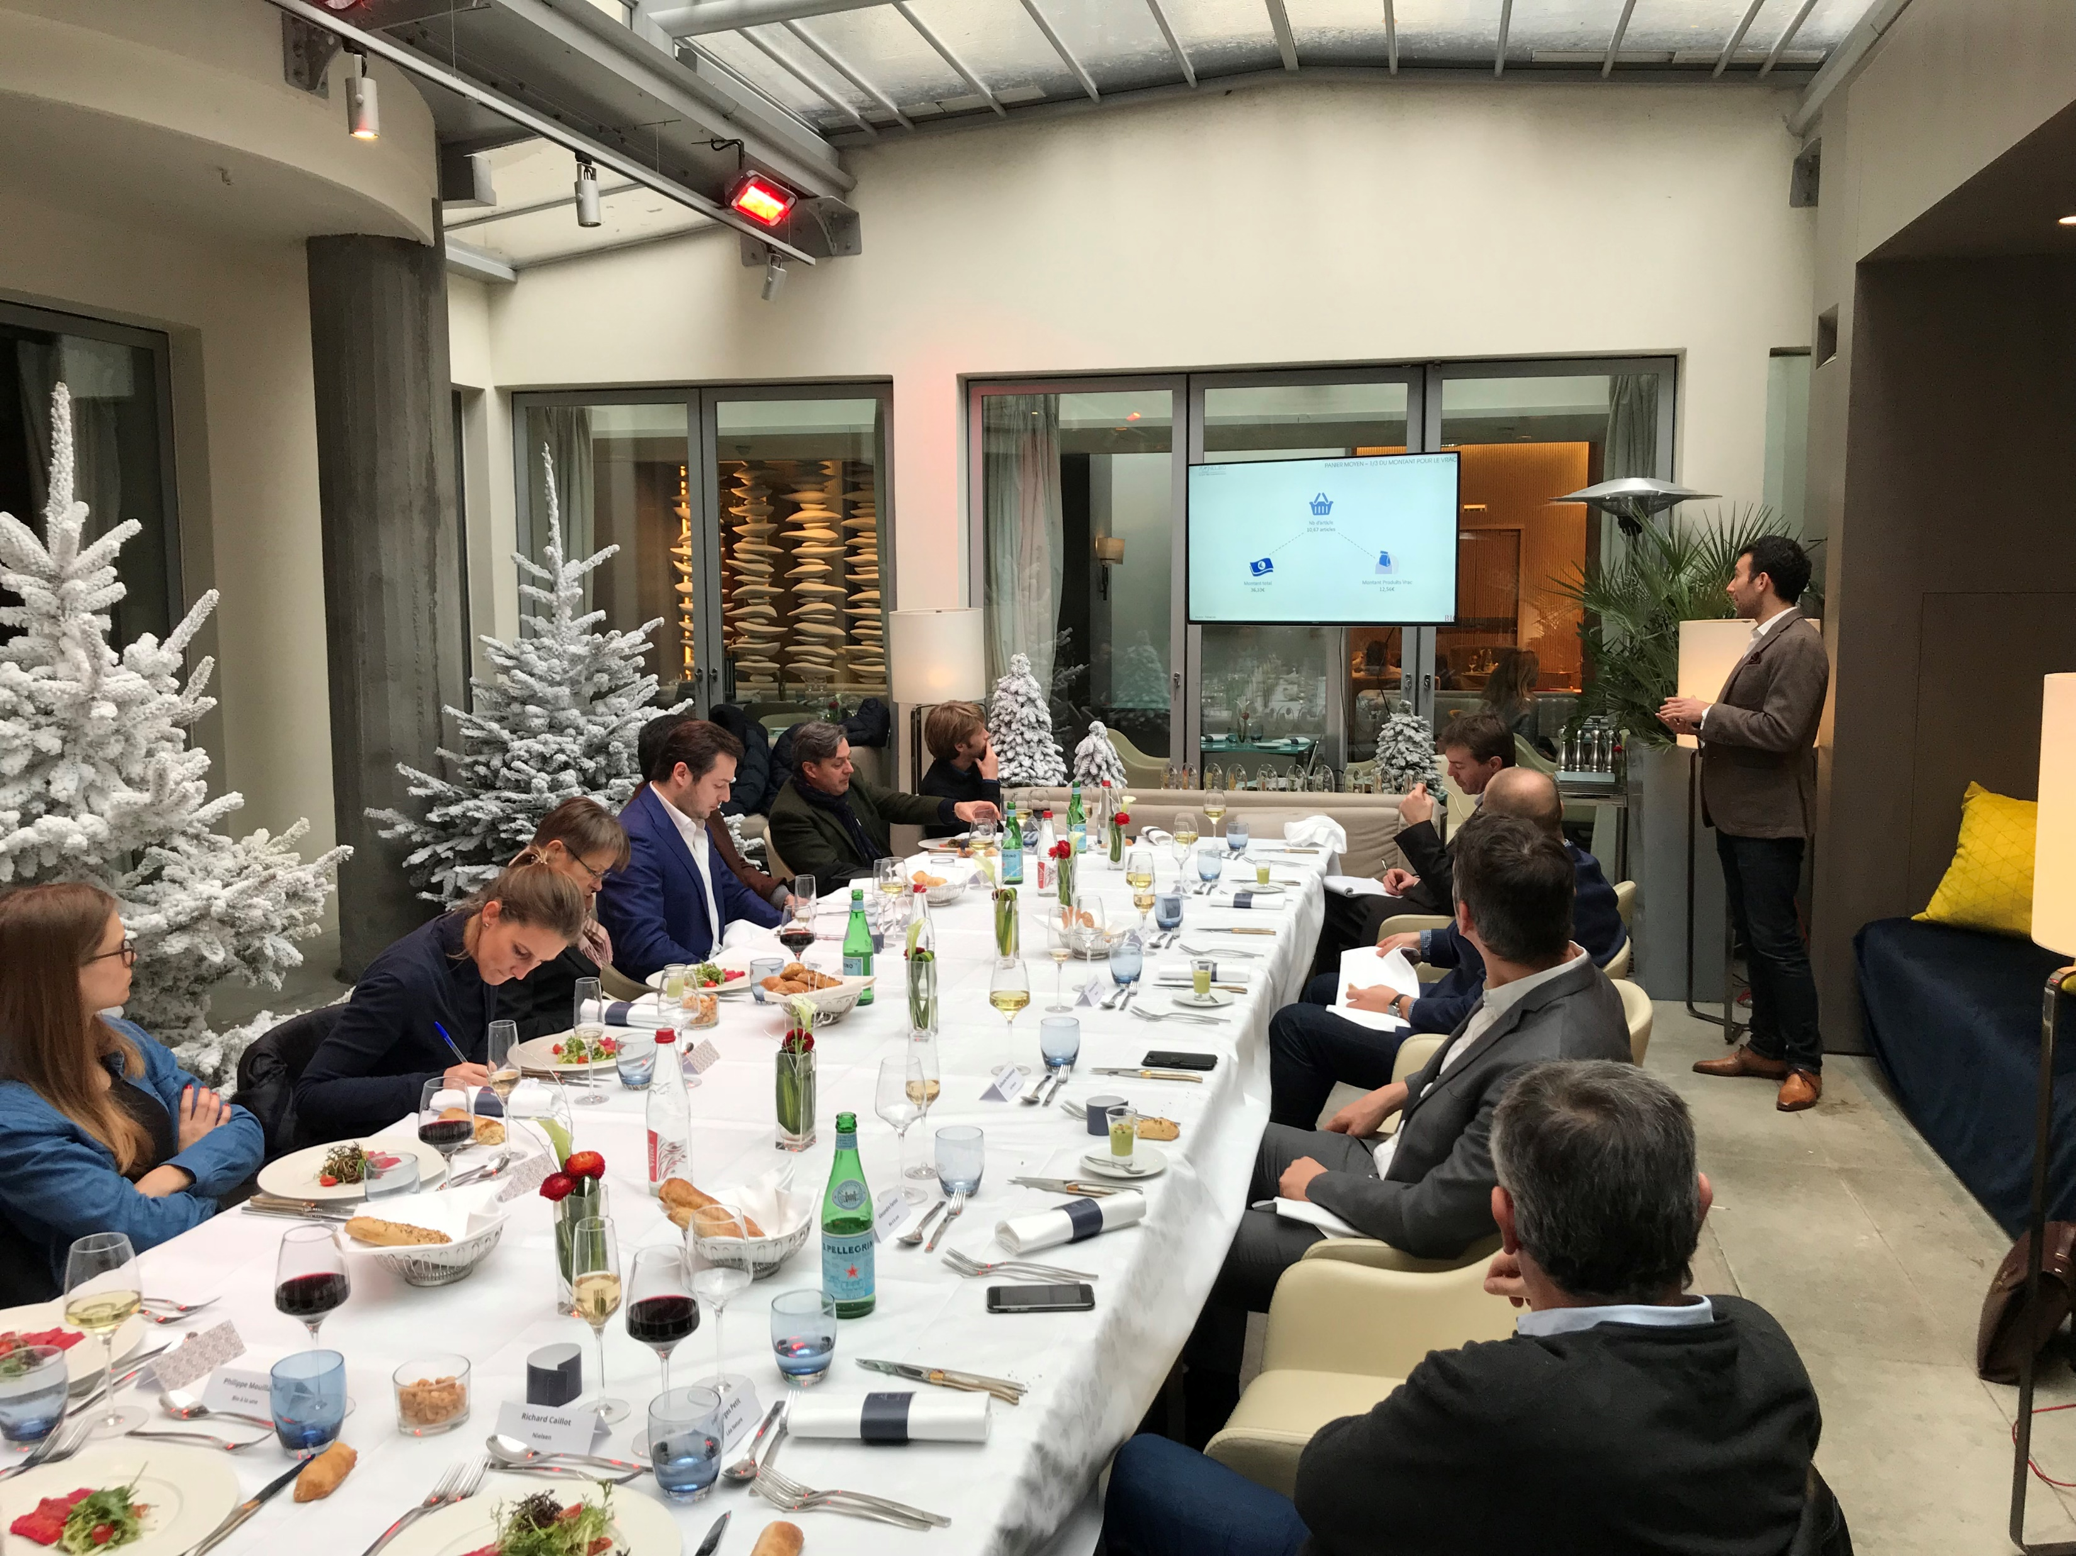
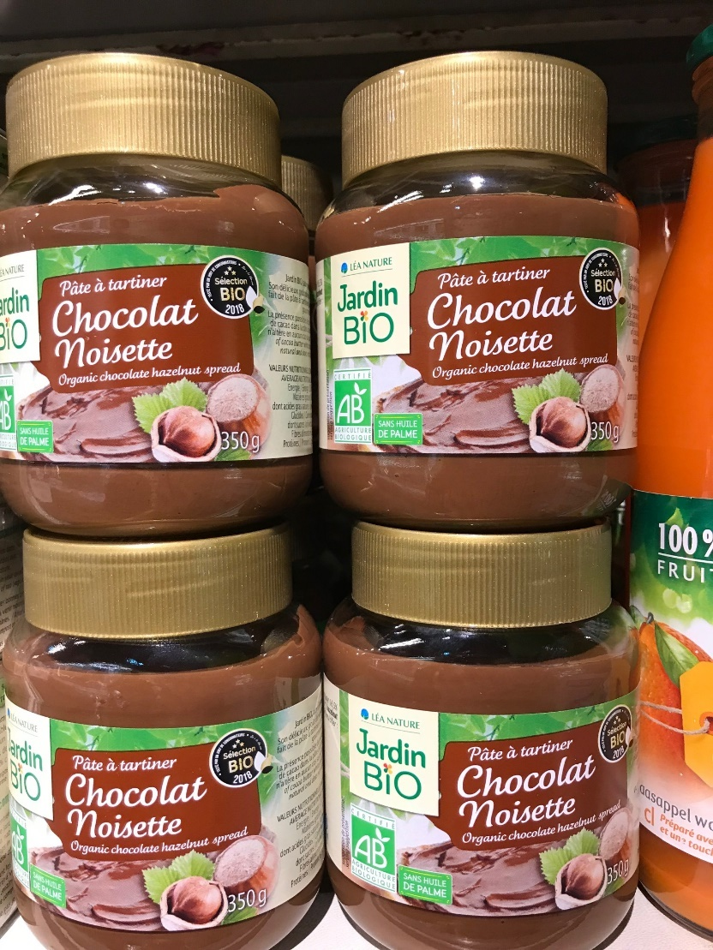
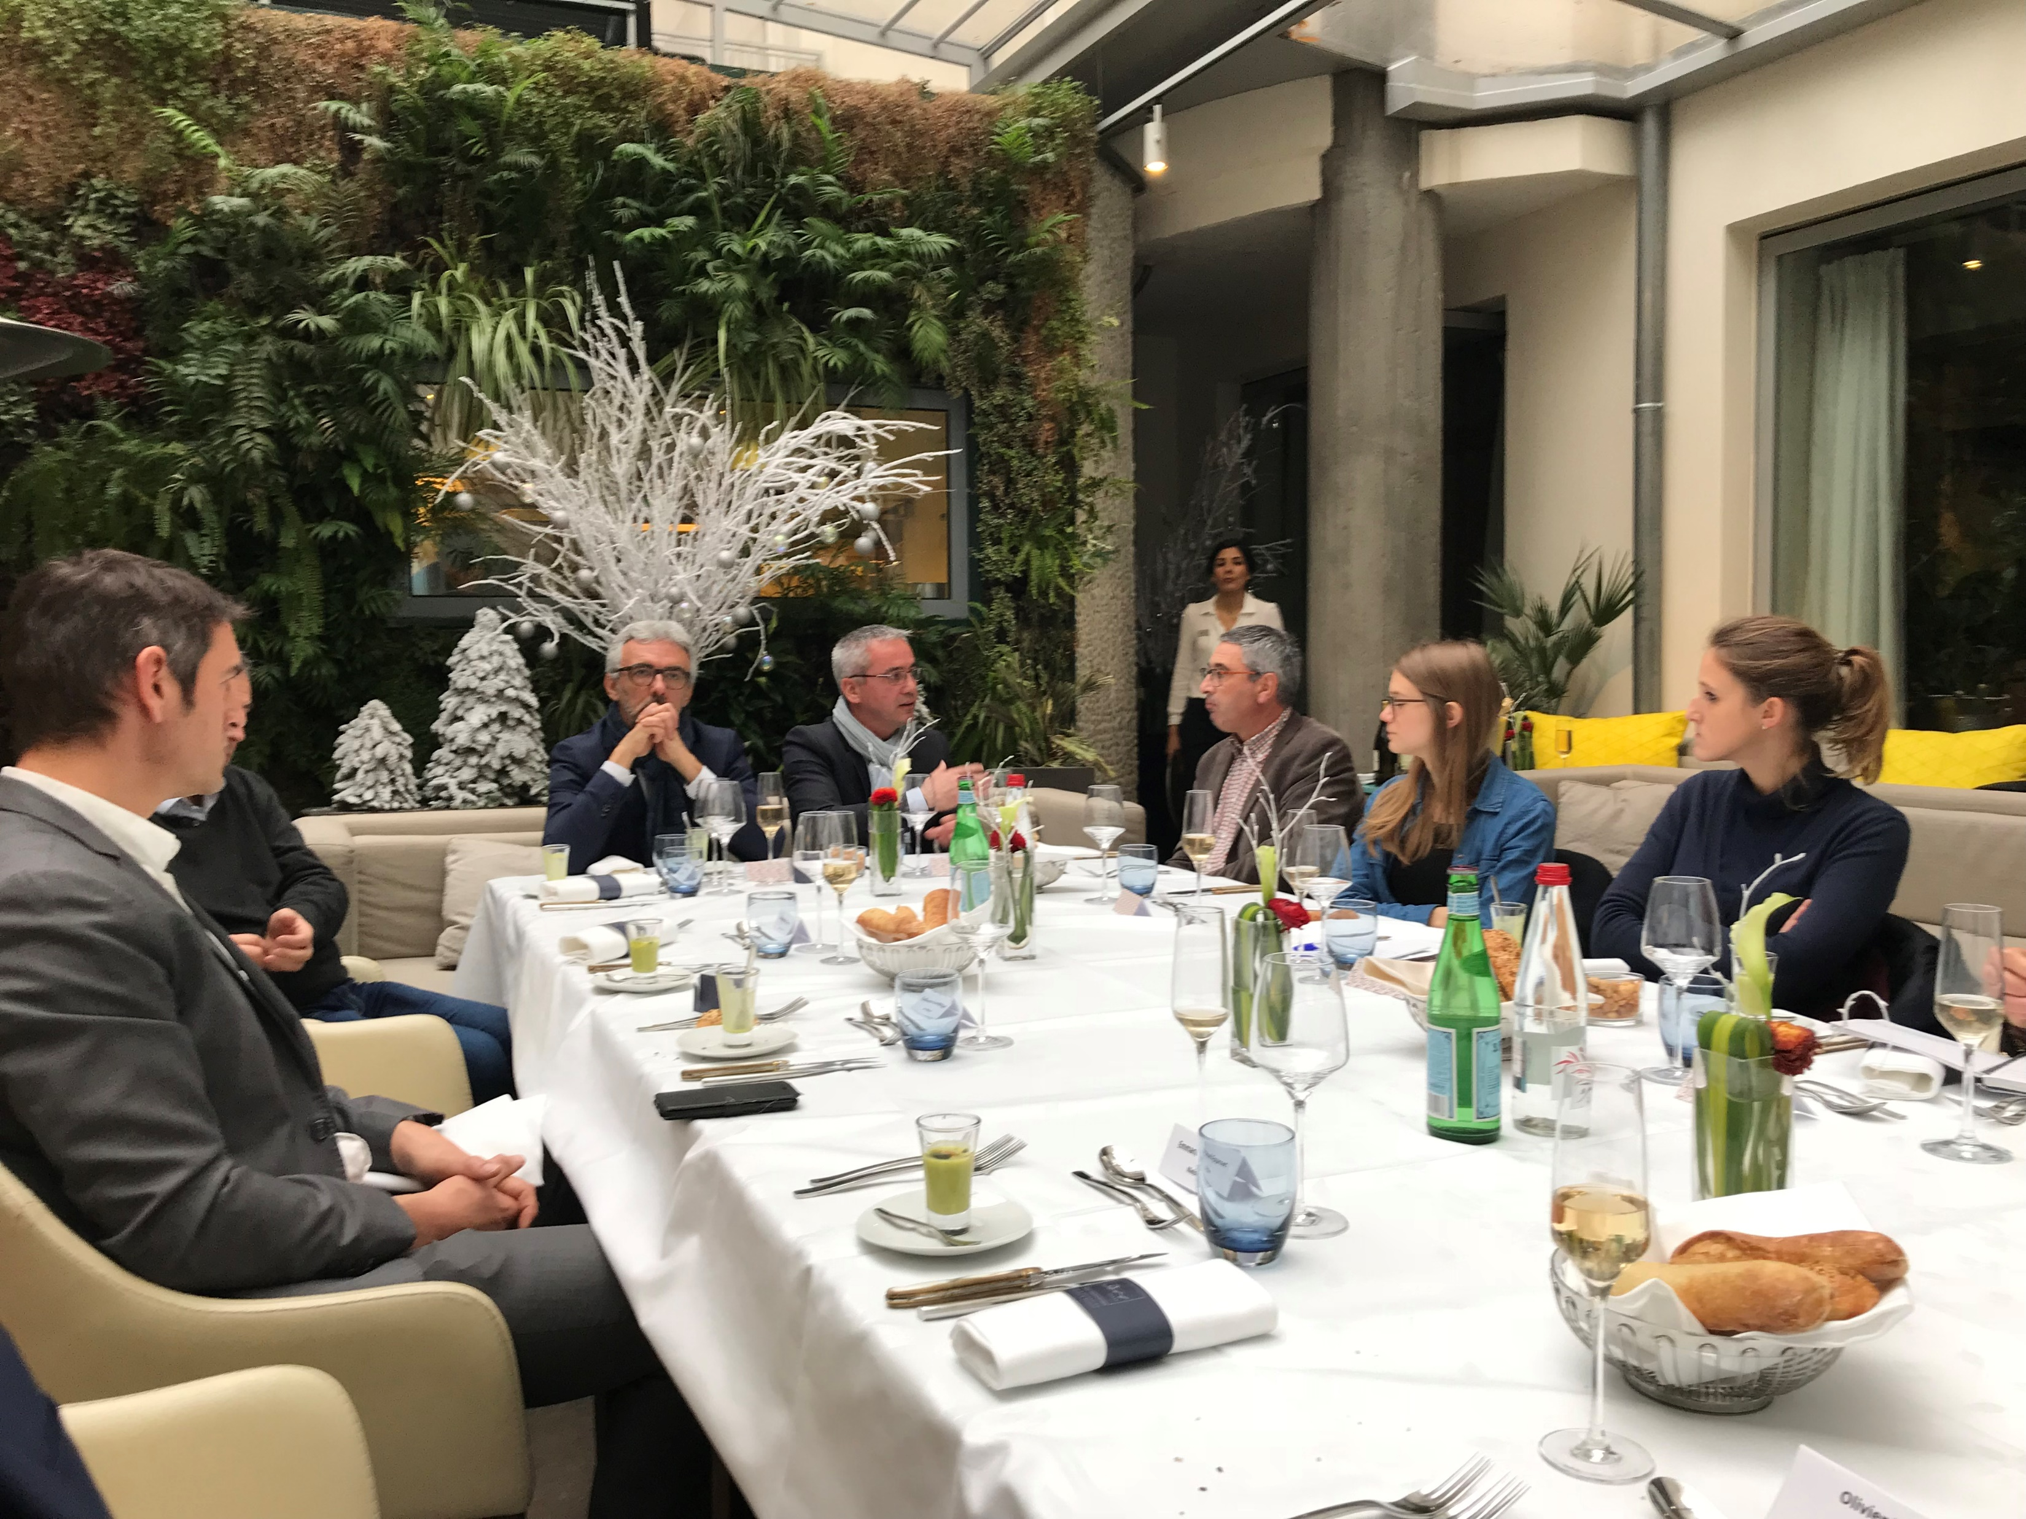
Participer, c’est…
Et en plus…
PARTICIPANTS
LAUREATS
Test produit réalisé auprès d’un panel de 100 consommateurs en affinité avec votre produit
Obtenir des retours consommateurs (téléchargement des verbatims) afin d’évaluer la perception de vos produits
Les produits sont présentés lors d’une Campagne de communication et de communiqués de presse liés à l’opération
Présence à la Soirée de remise des trophées
Être identifié comme un produit Bio bon et efficace: les consommateurs deviennent prescripteurs de votre produit
Donner une valeur ajoutée et des arguments de vente à vos commerciaux et distributeurs (plébiscite des consommateurs)
Un trophée avec le rappel du produit en inclusion dans du plexiglas (idéal pour utiliser dans les salons)

Slide 8



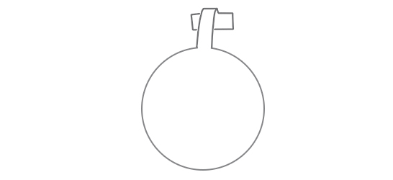





Participer, c’est…
  Relation presse toute l’année
  Cérémonie de remise des trophées
Visibilité accrue des lauréats grâce à une campagne de communication complète
  En magasin (stop-rayon…)
  Site Internet dédié (www.selection.bio)
  Campagne de pub sur www.bioalaune.com
  Sites Internet
  et newsletters dédiées
  Mise en avant des lauréats 2019 lors du salon Biofach
  Réseaux sociaux

Slide 9
Participer, c’est…
Date limite d’inscription des produits:
le 10 Juillet 2019
Contactez-nous :
Tél : 01 30 15 02 03
Fax : 01 77 92 91 50
Mail : contact@selection.bio
www.selection.bio
www.biotopia.com

